Slide 1
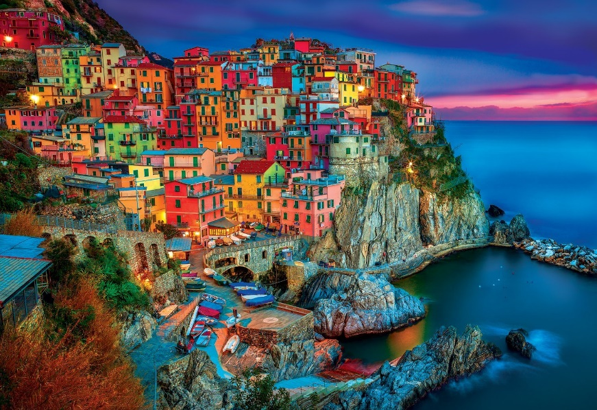
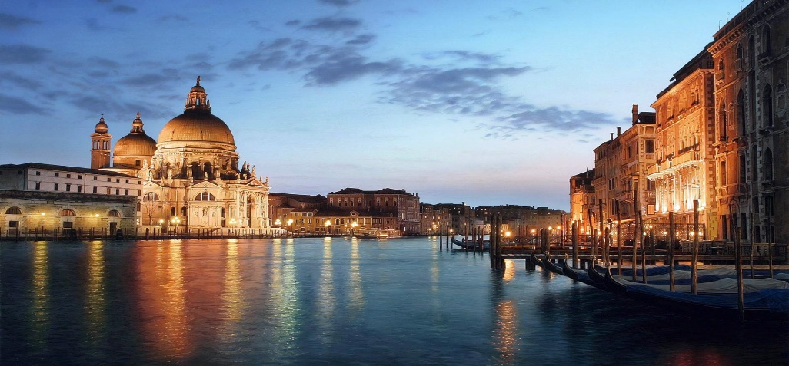
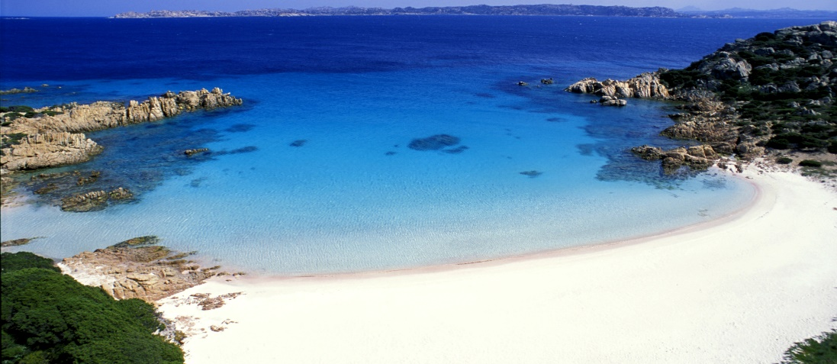
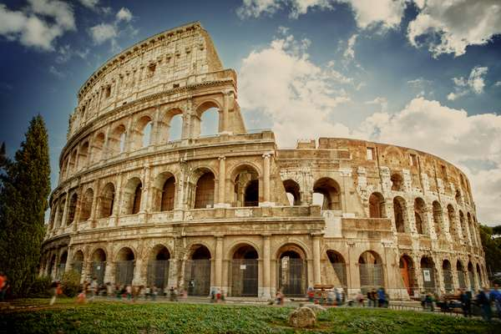
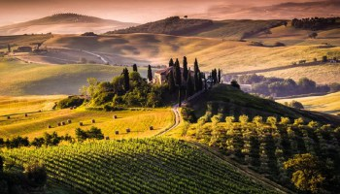
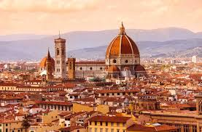
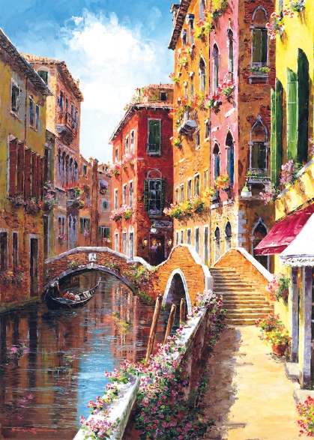
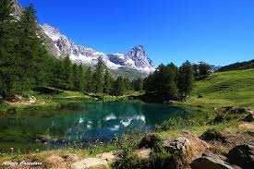
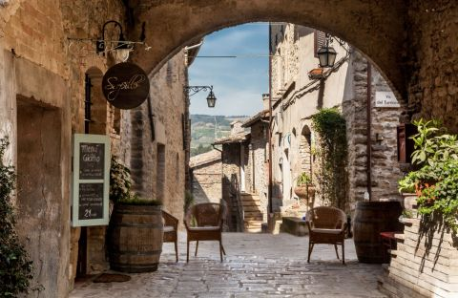
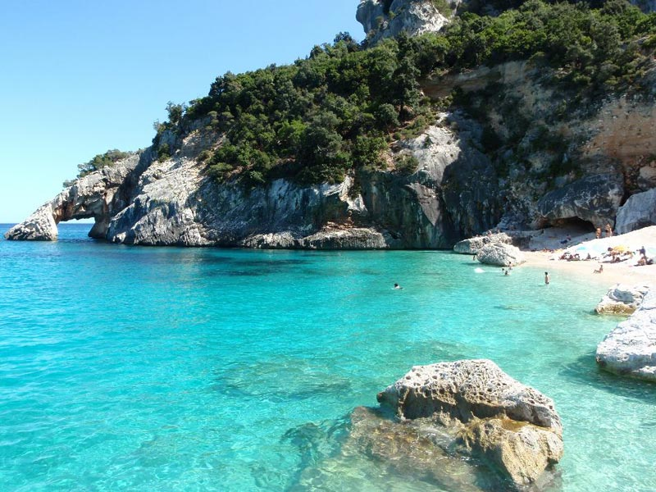
ITALIANO
PER
VIAGGIATORI

Slide 2
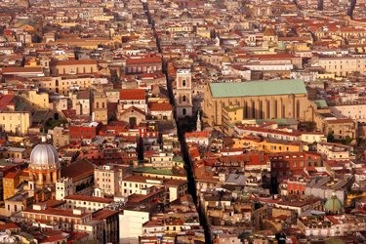
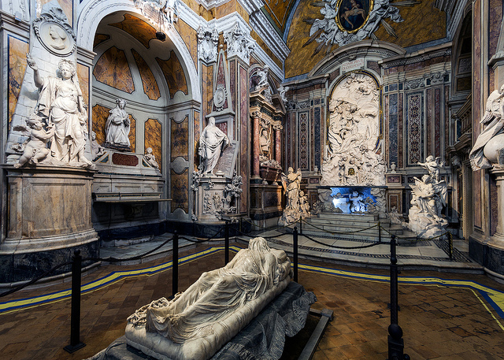
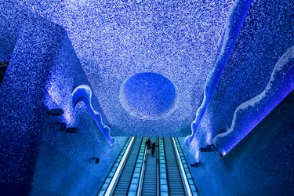
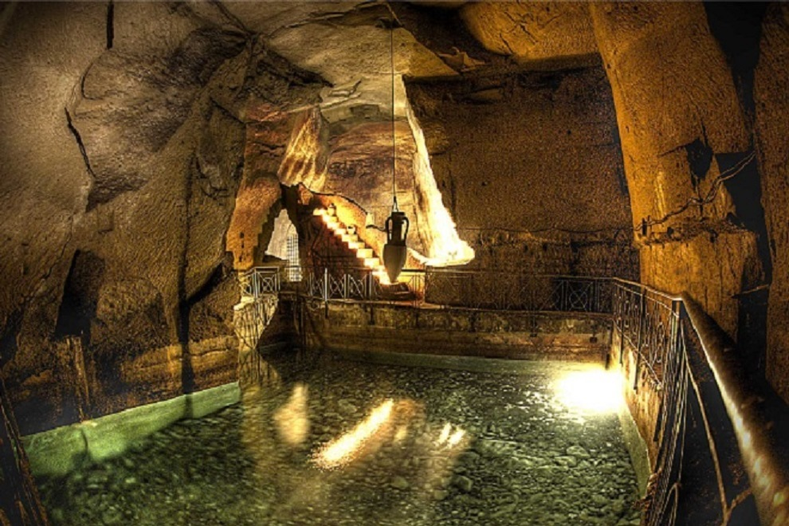
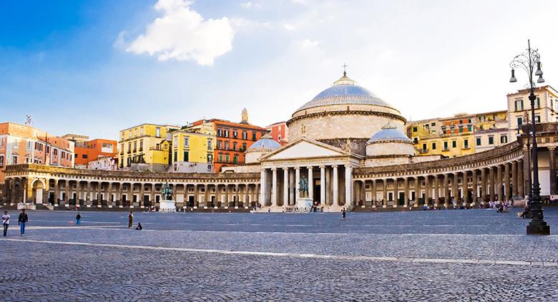
NAPOLI
https://www.youtube.com/watch?v=d_mLFHLSULw
CAPPELLA DI
SANSEVERO
SPACCANAPOLI
Metro dell’Arte
NAPOLI SOTTERRANEA
PIAZZA DEL PLEBISCITO

Slide 3
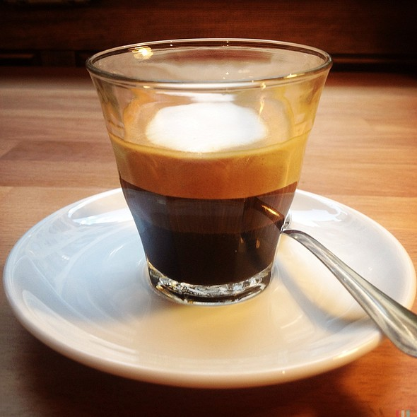
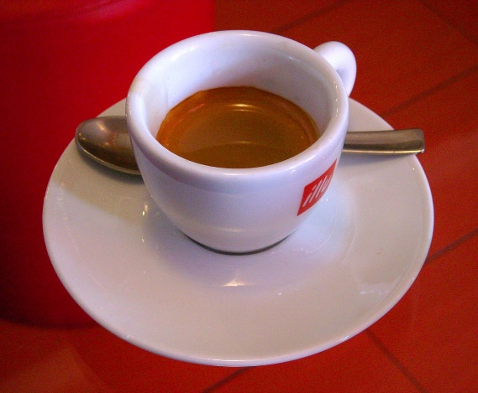
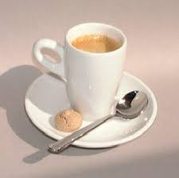
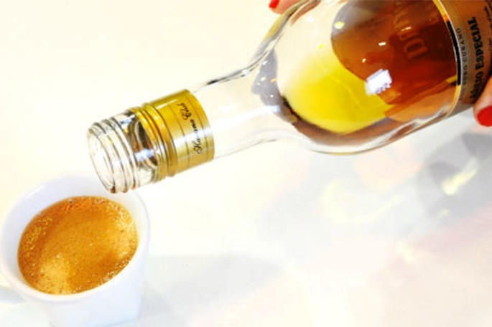
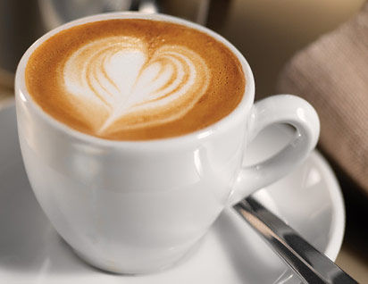
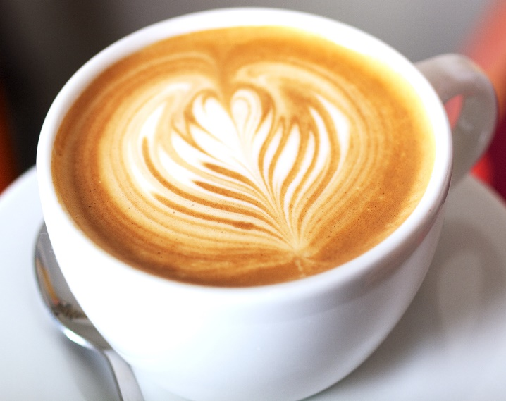
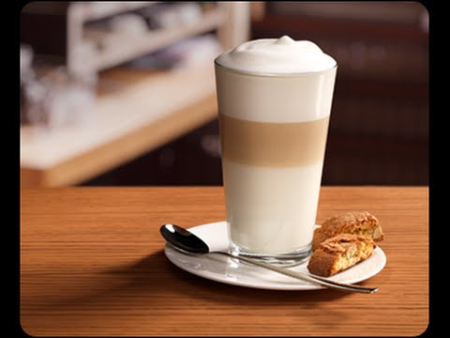
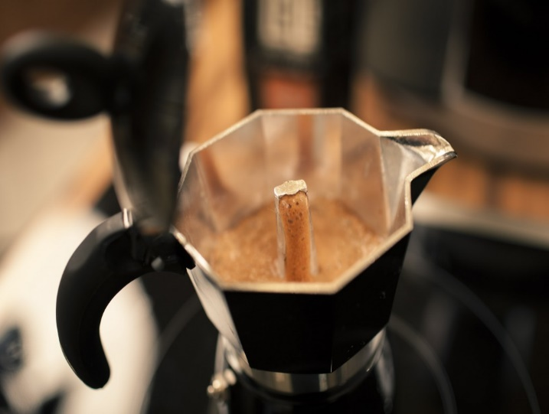
COLAZIONE
Il Caffè Italiano
https://www.youtube.com/watch?v=xwRfFR19wJc
AL VETRO
ESPRESSO
RISTRETTO
LUNGO
CORRETTO
MACCHIATO CALDO / FREDDO
CAPPUCCINO
LATTE MACCHIATO
MOKA

Slide 4
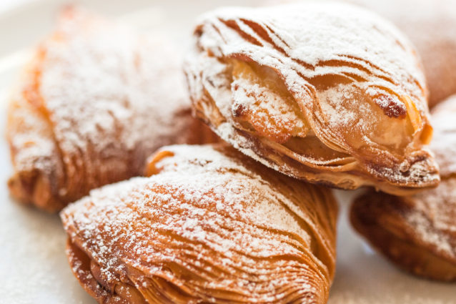
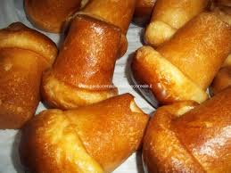
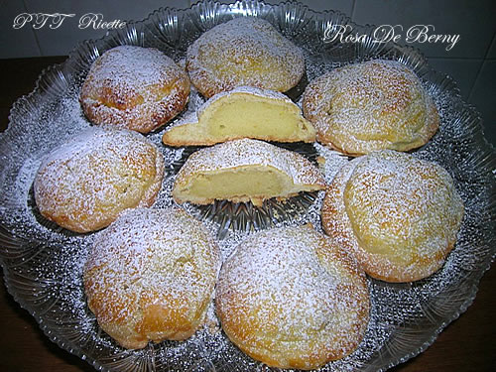
PASTE NAPOLETANE
SFOGLIATELLA FROLLA
SFOGLIATELLA RICCIA
BABBA’

Slide 5
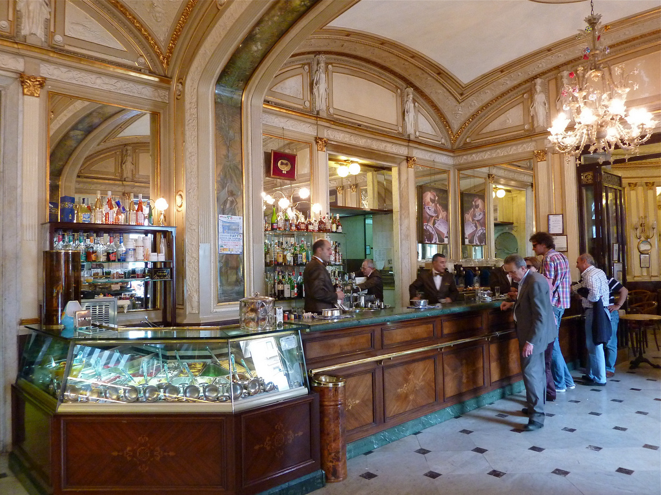
COLAZIONE AL BAR GAMBRINUS
Barista: Buongiorno, desidera?
Marta: Io vorrei un caffè macchiato e una sfogliatella riccia, per piacere.
Barista: Si accomodi al tavolo e la servo subito.
Marta: Va bene. Grazie!
Barista: Prego!
Glossario
Desidera?: что вы будете заказывать?
Conto: счёт
Scontrino: чек
Marta: Il conto, per favore.
Barista: Sono 5 euro.
Marta: Ecco a lei.
Barista: Grazie e buona giornata!
Marta: Buon lavoro, arrivederci!

Slide 6
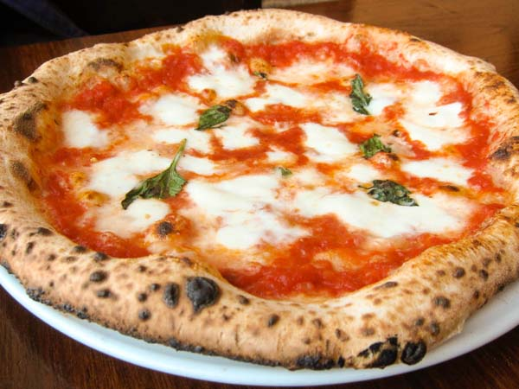
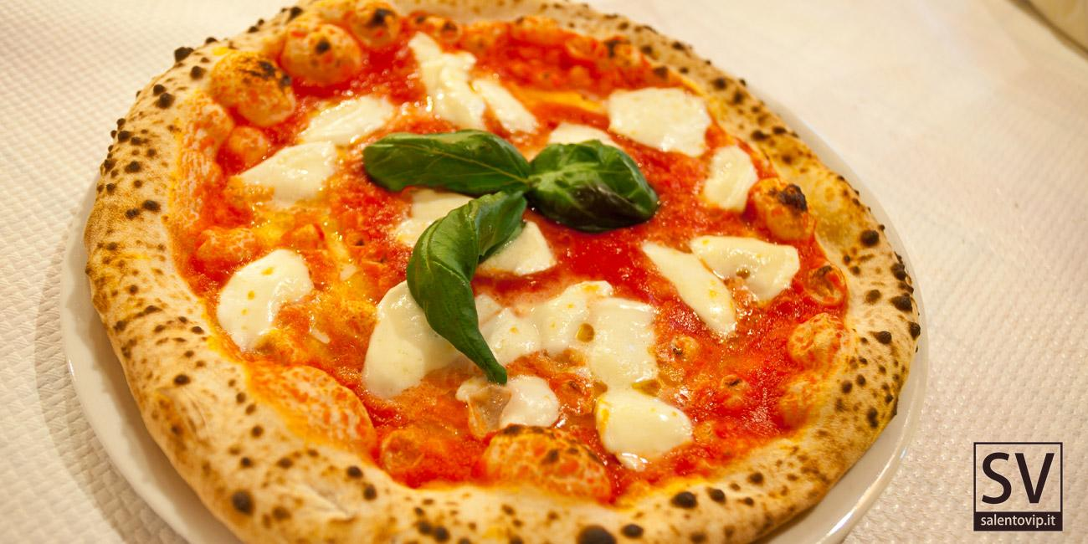
In Pizzeria
MARGHERITA
MARGHERITA DOC

Slide 7
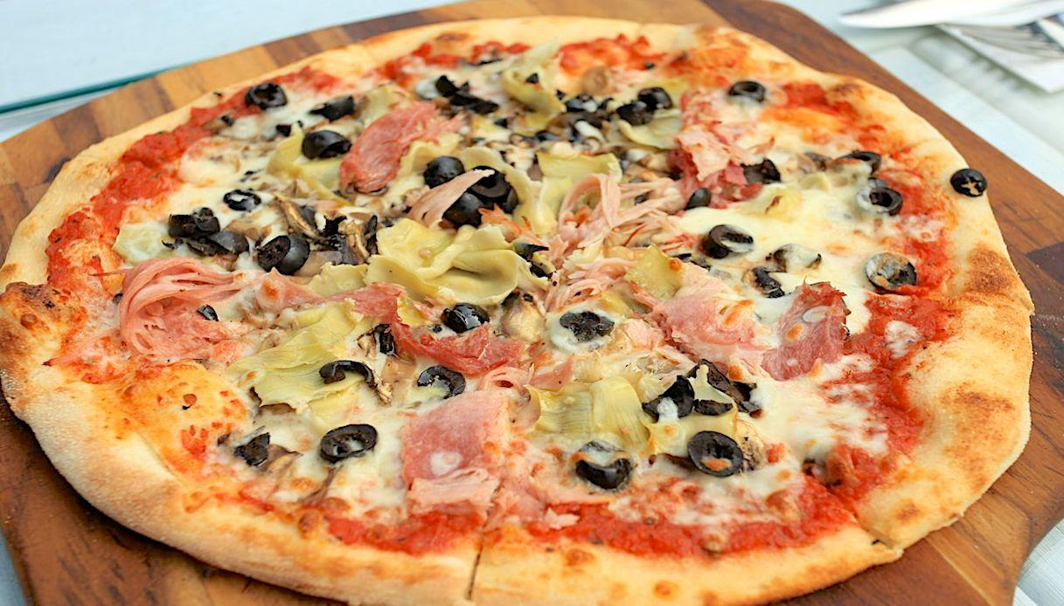
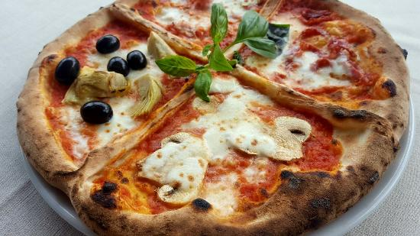
CAPRICCIOSA
4 STAGIONI

Slide 8
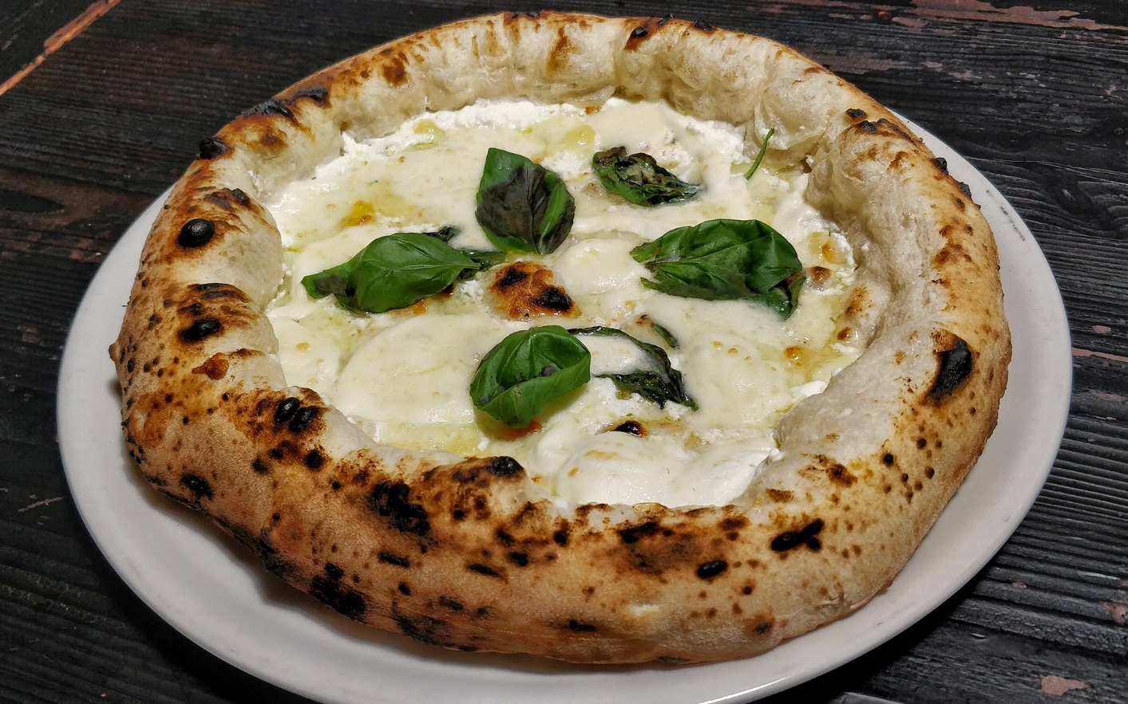
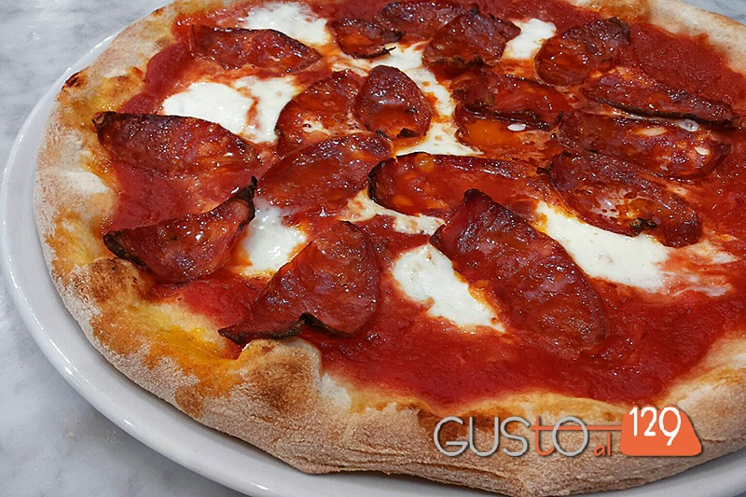
4 FORMAGGI
DIAVOLA

Slide 9
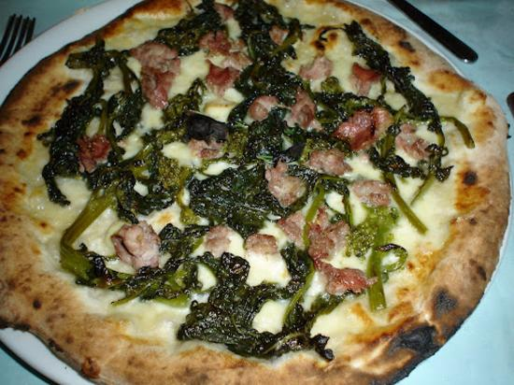
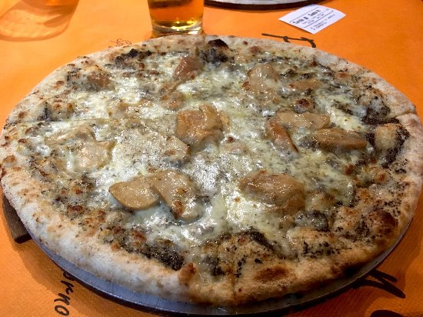
SALSICCIA E FRIARIELLI
FUNGHI E TARTUFO
PIZZA ALL’ANANAS???? NO, GRAZIE!!!!
https://www.youtube.com/watch?v=4FOU_aD00Sk

Slide 10
DIALOGO IN PIZZERIA
Buonasera, siete pronti per ordinare?
Sì pronti.
Che pizze volete?
Io prendo una margherita, mio marito una diavola senza mozzarella.
Perfetto e suo figlio?
Il bambino prende una quattro formaggi senza gorgonzola e le patatine fritte.
Bene, cosa prendete da bere?
Una birra chiara media per me e scura grande per mio marito. Il bambino prende una coca cola piccola.
Volete altro?
Per ora no. Grazie!

Slide 11
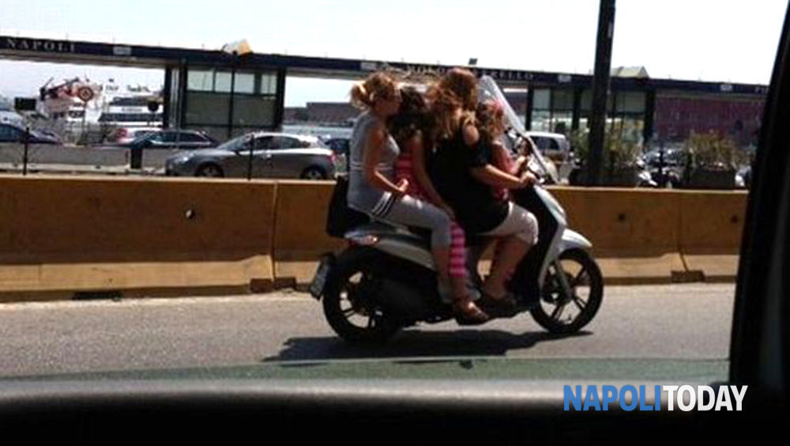
ATTENZIONE!!!
ATTENZIONE AI MOTORINI CON PASSEGGERI CHE INDOSSANO IL CASCO!!!

